Slide 1
第5章 数据分类
数据仓库与数据挖掘

Slide 2
5.1 引例
分类的定义
  分类是指把数据样本映射到一个事先定义的类中的学习过程，即给定一组输入的属性向量及其对应的类，用基于归纳的学习算法得出分类。
数据仓库与数据挖掘

Slide 3
5.1 引例
分类问题使用的数据集格式：
描述属性
类别属性
Age | Salary | Class
30 | high | c₁
25 | high | c₂
21 | low | c₂
43 | high | c₁
18 | low | c₂
33 | low | c₁
… | … | …
数据仓库与数据挖掘

Slide 4
5.1 引例
分类问题使用的数据集格式
  描述属性可以是连续型属性，也可以是离散型属性；而类别属性必须是离散型属性。
  连续型属性是指在某一个区间或者无穷区间内该属性的取值是连续的 ，例如属性“Age”
  离散型属性是指该属性的取值是不连续的 ，例如属性“Salary”和“Class”
数据仓库与数据挖掘

Slide 5
5.1 引例
分类问题使用的数据集格式
  分类问题中使用的数据集可以表示为X={(xi,yi)|i=1,2,…,total}
    xi=(xi1,xi2,…,xid) ，其中xi1,xi2,…,xid分别对应d个描述属性A1,A2,…,Ad的具体取值
    yi表示数据样本xi的类标号，假设给定数据集包含m个类别，则yi∈{c1,c2,…,cm}，其中c1,c2,…,cm是类别属性C的具体取值
  未知类标号的数据样本x用d维特征向量x=(x1,x2,…,xd)来表示
数据仓库与数据挖掘

Slide 6
5.2 分类问题概述
5.2.1 分类的过程
5.2.2 分类的评价准则
数据仓库与数据挖掘

Slide 7
5.2.1 分类的过程
获取数据
预处理
分类器设计
分类决策
数据仓库与数据挖掘

Slide 8
5.2.1 分类的过程
获取数据
  输入数据、对数据进行量化
预处理
  去除噪声数据、对空缺值进行处理
  数据集成或者变换
分类器设计
  划分数据集、分类器构造、分类器测试
分类决策
  对未知类标号的数据样本进行分类
数据仓库与数据挖掘

Slide 9
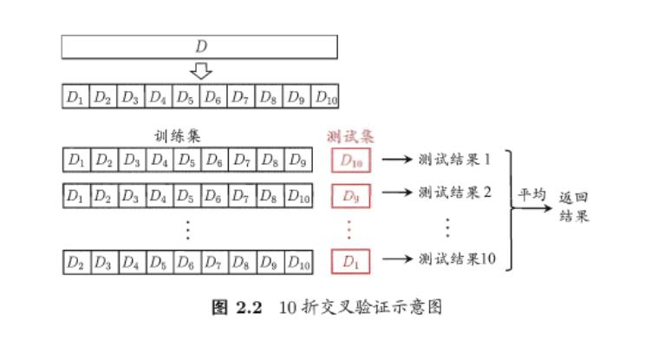

Slide 10
5.2.2 分类的评价准则
给定测试集Xtest={(xi,yi)|i=1,2,…,N}
  N表示测试集中的样本个数
  xi表示测试集中的数据样本
  yi表示数据样本xi的类标号
对于测试集的第j个类别，假设
  被正确分类的样本数量为TPj
  被错误分类的样本数量为FNj
  其他类别被错误分类为该类的样本数据量为FPj
数据仓库与数据挖掘

Slide 11
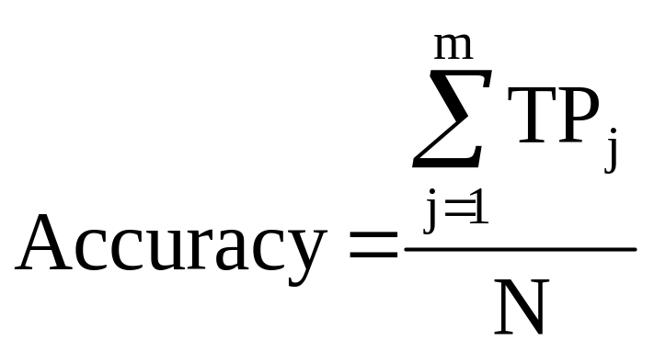
5.2.2 分类的评价准则
精确度：代表测试集中被正确分类的数据样本所占的比例
数据仓库与数据挖掘

Slide 12
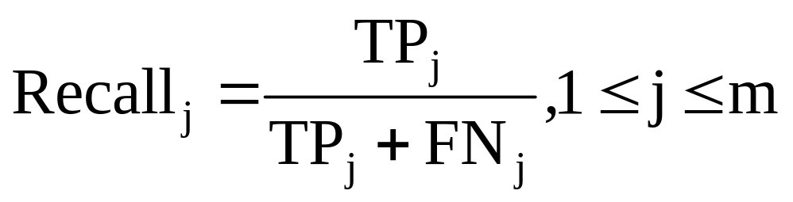
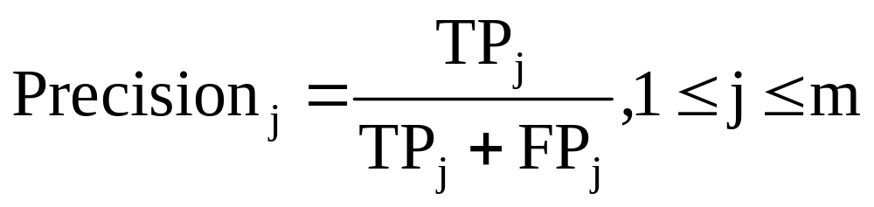
5.2.2 分类的评价准则
查全率：表示在本类样本中被正确分类的样本所占的比例
查准率：表示被分类为该类的样本中，真正属于该类的样本所占的比例
数据仓库与数据挖掘

Slide 13
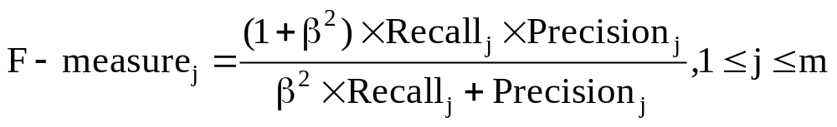
5.2.2 分类的评价准则
F-measure：是查全率和查准率的组合表达式
β是可以调节的，通常取值为1
数据仓库与数据挖掘

Slide 14
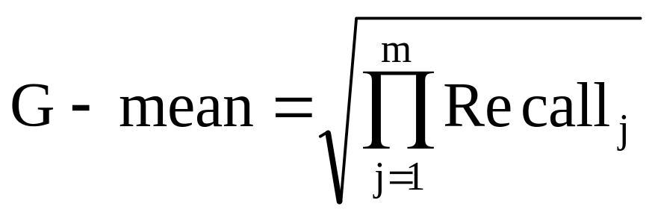
5.2.2 分类的评价准则
几何均值 ：是各个类别的查全率的平方根
数据仓库与数据挖掘

Slide 15
5.3 决策树
5.3.1 决策树的基本概念
5.3.2 决策树算法ID3
5.3.3 ID3算法应用举例
5.3.4 决策树算法C4.5
5.3.5 SQL Server 2005中的决策树应用
5.3.6 决策树剪枝
数据仓库与数据挖掘

Slide 16

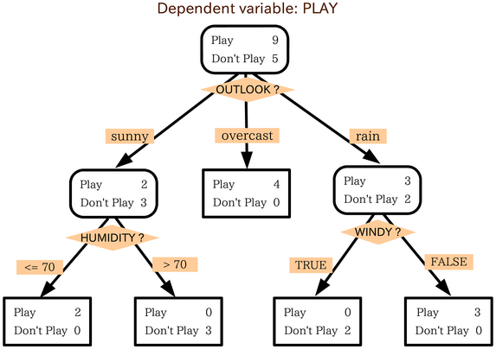


Decision Making

Slide 17
A Survey Dataset
District | House Type | Income | Previous Customer | Outcome
Suburban | Detached | High | No | Nothing
Suburban | Detached | High | Yes | Nothing
Rural | Detached | High | No | Responded
Urban | Semi-detached | High | No | Responded
Urban | Semi-detached | Low | No | Responded
Urban | Semi-detached | Low | Yes | Nothing
Rural | Semi-detached | Low | Yes | Responded
Suburban | Terrace | High | No | Nothing
Suburban | Semi-detached | Low | No | Responded
Urban | Terrace | Low | No | Responded
Suburban | Terrace | Low | Yes | Responded
Rural | Terrace | High | Yes | Responded
Rural | Detached | Low | No | Responded
Urban | Terrace | High | Yes | Nothing

Slide 18




A Tree Model
Suburban
2 : 3
Rural
4 : 0
Urban
3 : 2
Detached
0 : 2
Terrace
1 : 1
Semi-detached
1 : 0
Yes
0 : 2
No
3 : 0
Red: Responded
Purple: Nothing
High
0 : 1
Low
1 : 0

Slide 19


Another Tree Model
Suburban
2 : 3
Rural
4 : 0
Urban
3 : 2
High
0 : 3
Low
2 : 0
Yes
0 : 2
No
3 : 0
Red: Responded
Purple: Nothing
Occam's Razor
Simpler trees are generally preferred.

Slide 20
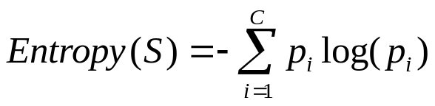
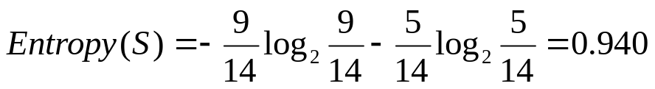
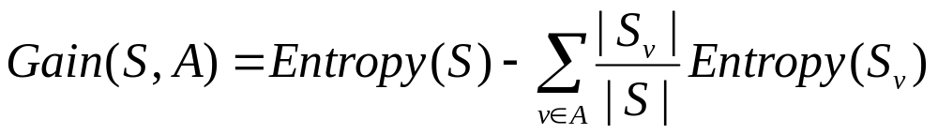
平时作业
p_{i}: the proportion of instances in the dataset that take the i ^{th} target value
S_{v}: the subset of S where attribute A takes the value v.

Slide 21
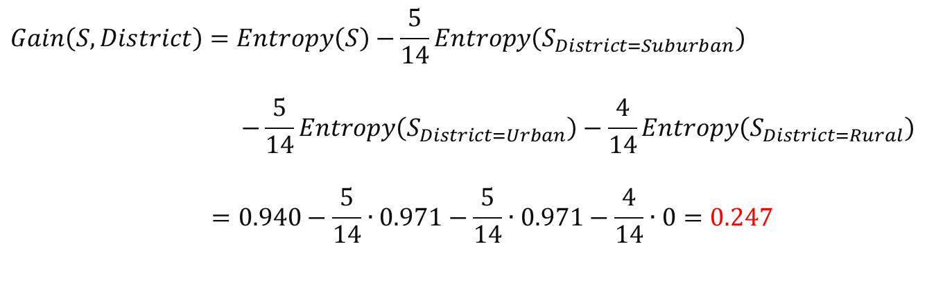
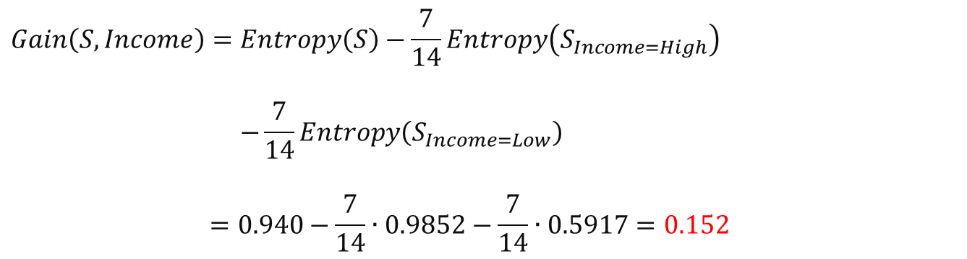
平时作业

Slide 22
5.3 决策树
决策树的优点：
  进行分类器设计时，决策树分类方法所需时间相对较少
  决策树的分类模型是树状结构，简单直观，比较符合人类的理解方式
  可以将决策树中到达每个叶节点的路径转换为IF—THEN形式的分类规则，这种形式更有利于理解
数据仓库与数据挖掘

Slide 23
5.3.1 决策树的基本概念
适用于离散值属性、连续值属性
采用自顶向下的递归方式产生一个类似于流程图的树结构
在根节点和各内部节点上选择合适的描述属性，并且根据该属性的不同取值向下建立分枝
数据仓库与数据挖掘

Slide 24
5.3.1 决策树的基本概念
描述属性
类别属性
公司职员 | 年龄 | 收入 | 信誉度 | 买保险
否 | ≤40 | 高 | 良 | c₂
否 | ≤40 | 高 | 优 | c₂
否 | 41~50 | 高 | 良 | c₁
否 | >50 | 中 | 良 | c₁
是 | >50 | 低 | 良 | c₁
是 | >50 | 低 | 优 | c₂
是 | 41~50 | 低 | 优 | c₁
否 | ≤40 | 中 | 良 | c₂
是 | ≤40 | 低 | 良 | c₁
是 | >50 | 中 | 良 | c₁
是 | ≤40 | 中 | 优 | c₁
否 | 41~50 | 中 | 优 | c₁
是 | 41~50 | 高 | 良 | c₁
否 | >50 | 中 | 优 | c₂
数据仓库与数据挖掘

Slide 25
5.3.1 决策树的基本概念
年龄
≤40
41~50
>50
公司职员
c₁
信誉度
是
否
良
优
c₁
c₂
c₁
c₂
数据仓库与数据挖掘

Slide 26
5.3.2 决策树算法ID3
ID3只能处理离散型描述属性；在选择根节点和各个内部节点上的分枝属性时，采用信息增益作为度量标准 ，选择具有最高信息增益的描述属性作为分枝属性
假设nj是数据集X中属于类别cj的样本数量，则各类别的先验概率为P(cj)=nj/total，j=1,2,…,m。
数据仓库与数据挖掘

Slide 27
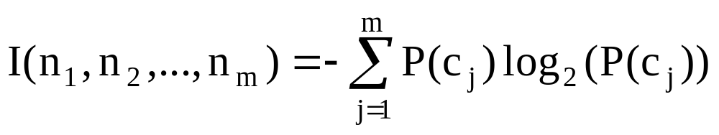
5.3.2 决策树算法ID3
对于数据集X，计算期望信息
计算描述属性Af划分数据集X所得的熵
  假设Af有q个不同取值，将X划分为q个子集{X1,X2,…,Xs,…Xq}
  假设ns表示Xs中的样本数量，njs表示Xs中属于类别cj的样本数量
数据仓库与数据挖掘

Slide 28
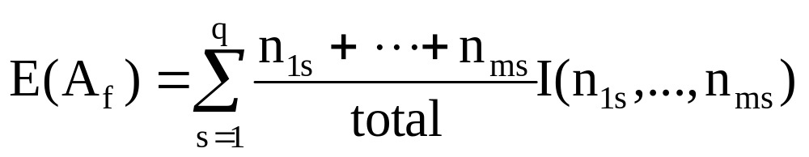
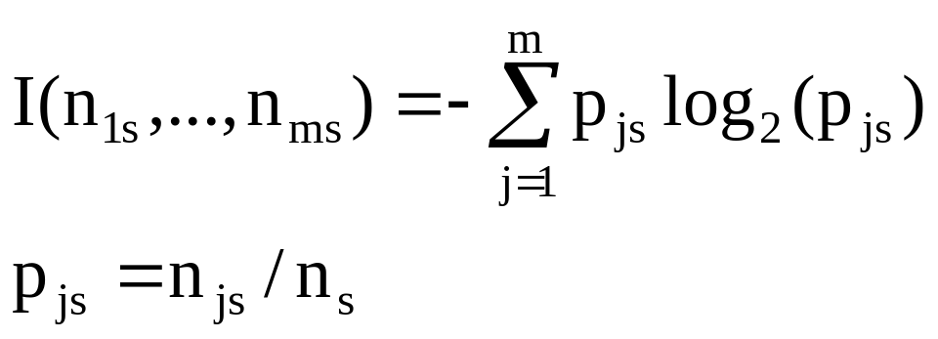
5.3.2 决策树算法ID3
  由描述属性Af划分数据集X所得的熵为
  其中
计算Af划分数据集时的信息增益
  Gain(Af)=I(n1,n2,…,nm)-E(Af)
数据仓库与数据挖掘

Slide 29
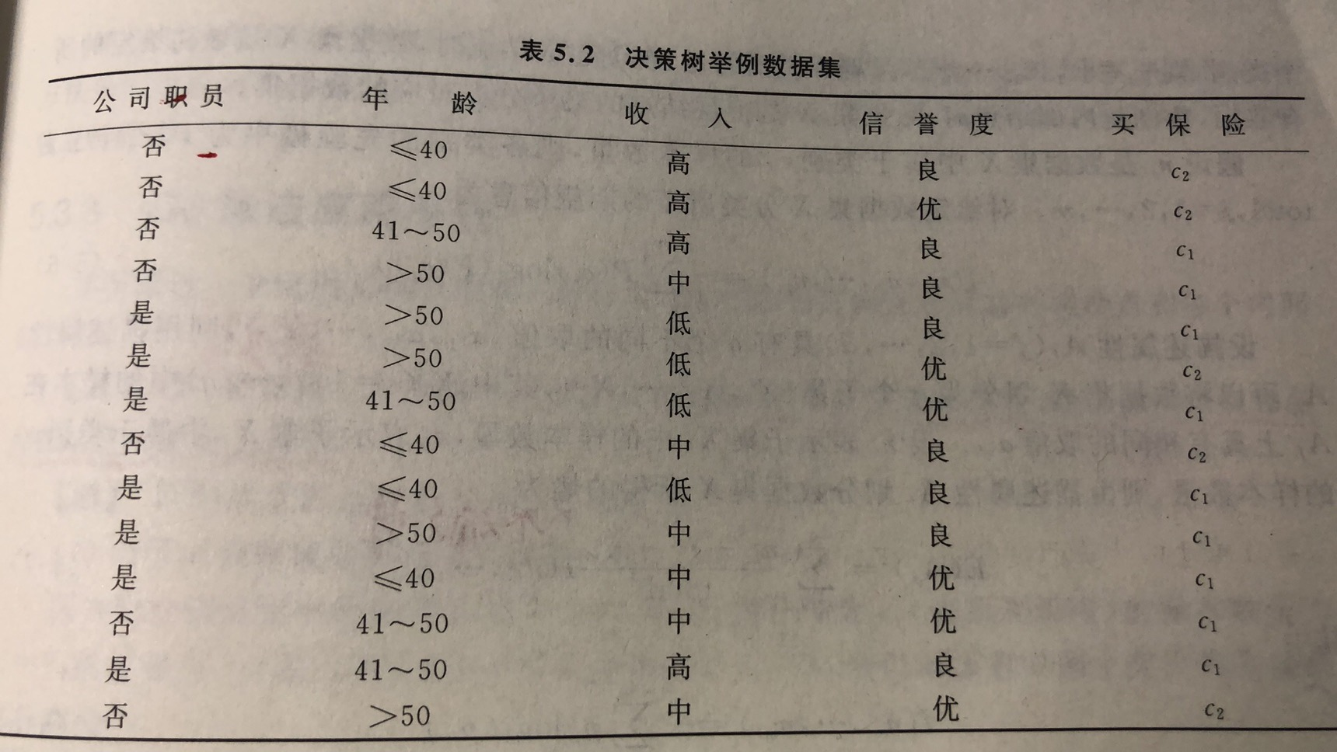
5.3.3 ID3算法应用举例
数据仓库与数据挖掘

Slide 30
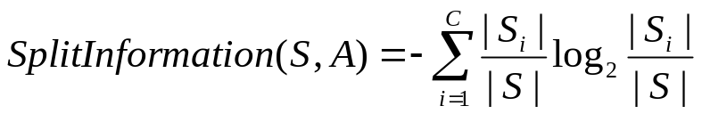
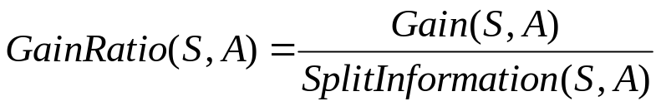
5.3.3 ID3算法应用举例
缺点 p117
（Birth Date 分类 男女，身份证号码）
数据仓库与数据挖掘

Slide 31
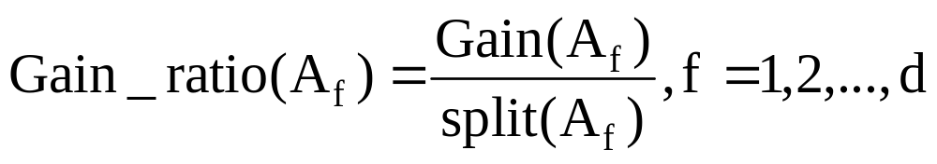
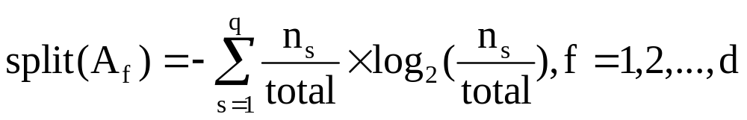
5.3.4 决策树算法C4.5
C4.5算法使用信息增益比来选择分枝属性，克服了ID3算法使用信息增益时偏向于取值较多的属性的不足
  信息增益比的定义式为
  其中
数据仓库与数据挖掘

Slide 32
5.3.4 决策树算法C4.5
C4.5既可以处理离散型描述属性，也可以处理连续型描述属性
对于连续值描述属性，C4.5将其转换为离散值属性
  在{A1c,A2c,…,Atotalc}中生成total-1个分割点
  第i个分割点的取值设置vi=(Aic+A(i+1)c)/2
  每个分割点将数据集划分为两个子集
  挑选最适合的分割点对连续属性离散化
数据仓库与数据挖掘

Slide 33

Continuous Attributes
Samples are sorted based on Temperature.
Threshold A
Threshold B

Slide 34
5.3.5 SQL Server 2005中的决策树应用
创建 Analysis Services 项目
创建数据源
创建数据源视图
创建决策树挖掘结构
设置决策树挖掘结构的相关参数
建立决策树挖掘模型
查看挖掘结果
数据仓库与数据挖掘

Slide 35
5.3.6 决策树剪枝
决策树剪枝过程试图检测和去掉多余的分枝，以提高对未知类标号的数据进行分类时的准确性
  先剪枝方法：在生成决策树的过程中对树进行剪枝
  后剪枝方法：在生成决策树之后对树进行剪枝
数据仓库与数据挖掘

Slide 36







Pruning
Training Set
Validation Set
Test Set
9 : 5
1 : 3
8 : 2
Decision Nodes
Leaf Nodes

Slide 37
Reading Materials
  Online Tutorial
    http://www.decisiontrees.net/node/21 (with interactive demos)
    http://www.autonlab.org/tutorials/dtree18.pdf
    http://people.revoledu.com/kardi/tutorial/DecisionTree/index.html
    http://www.public.asu.edu/~kirkwood/DAStuff/decisiontrees/index.html
  Tom Mitchell, Machine Learning, Chapters 3&6, McGraw-Hill.

Slide 38
5.4 支持向量机
支持向量机的分类示意图为
H₁
w
H
H₂
Margin
数据仓库与数据挖掘

Slide 39
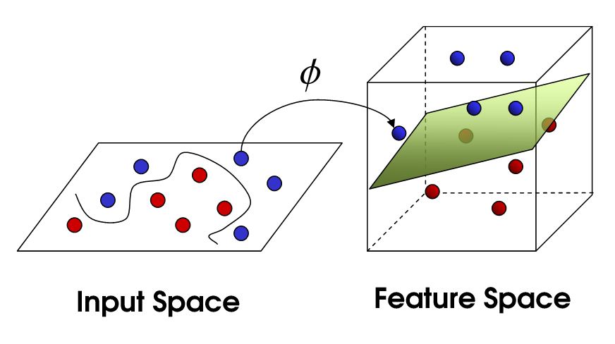
Overview

Slide 40
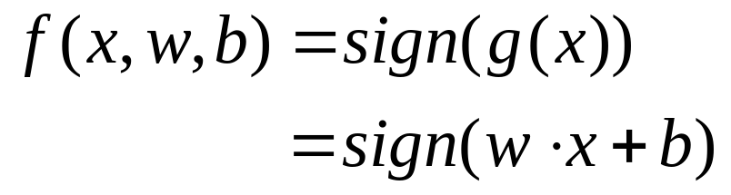
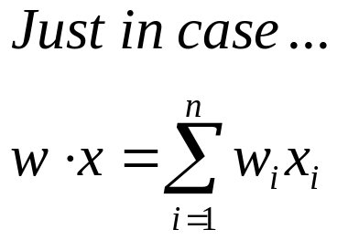
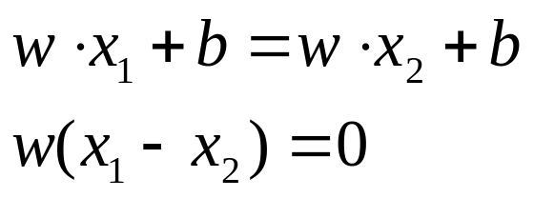
Linear Classifier
w·x + b =0
w
w·x + b <0
w·x + b >0

Slide 41
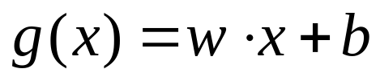
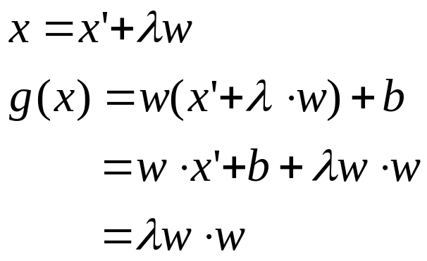
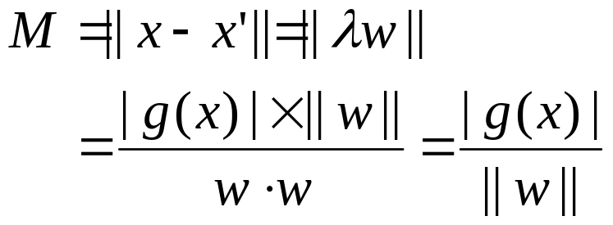
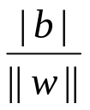
Distance to Hyperplane
x
x'

Slide 42

Selection of Classifiers
?
Which classifier is the best?
All have the same training error.
How about generalization?

Slide 43
Unknown Samples
B
A
Classifier B divides the space more consistently (unbiased).

Slide 44
Margins
margin
Support Vectors
Support Vectors

Slide 45

Margins
线性分类器的边距定义为在到达数据点之前边界可以增加的宽度
直观地说，选择一个边距较大的分类器比较安全
更宽的错误缓冲区
超平面仅由几个数据点决定
支持向量
其他的可以丢弃
选择边距最大的分类器
线性支持向量机

Slide 46

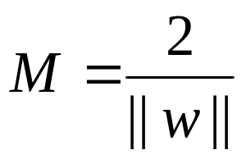
Margins
“Predict Class = +1” zone
M=Margin Width
x⁺
x⁻
wx+b=1
“Predict Class = -1” zone
wx+b=0
wx+b=-1

Slide 47
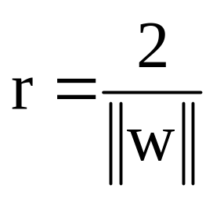
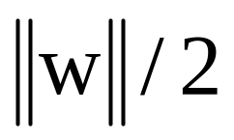
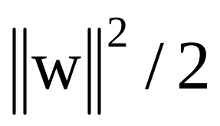
5.4 支持向量机
两类样本之间的分类间隔(Margin)为
支持向量机的目的是使r最大，等价于使 或者 最小
数据仓库与数据挖掘

Slide 48
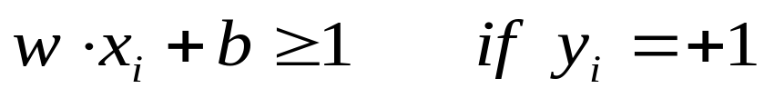
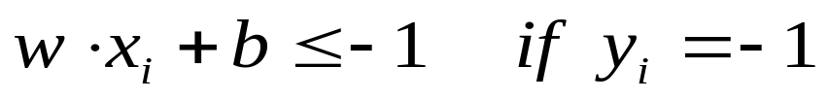
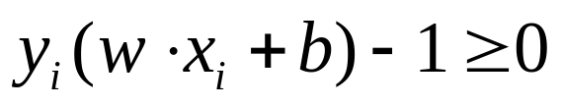
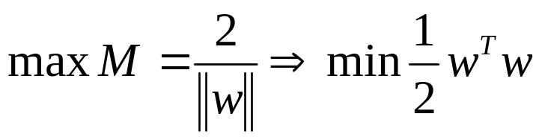
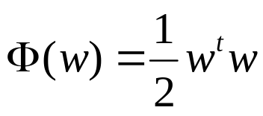
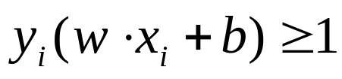
Objective Function
Correctly classify all data points:
Maximize the margin:
Quadratic Optimization Problem
  Minimize
  Subject to

Slide 49
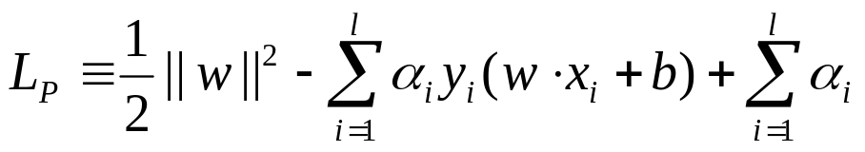
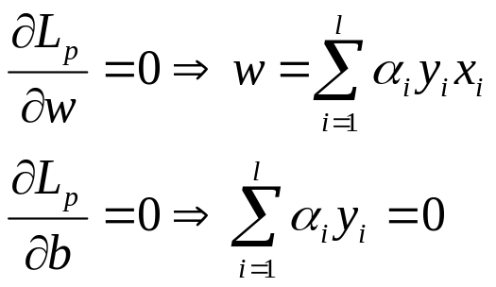
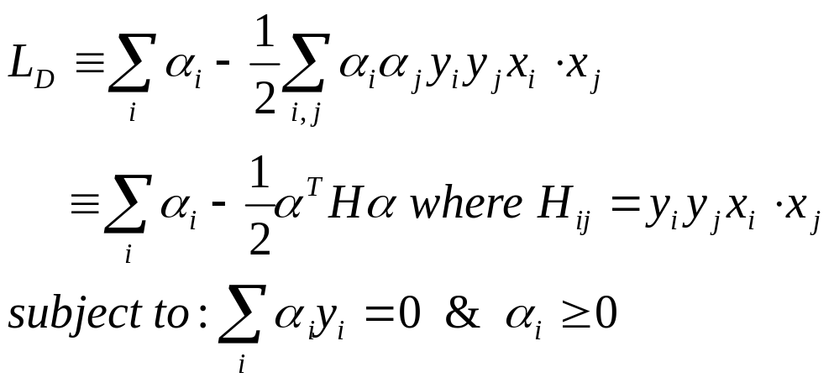
Lagrange Multipliers
Dual Problem
Quadratic problem again!

Slide 50
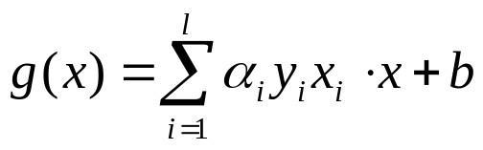
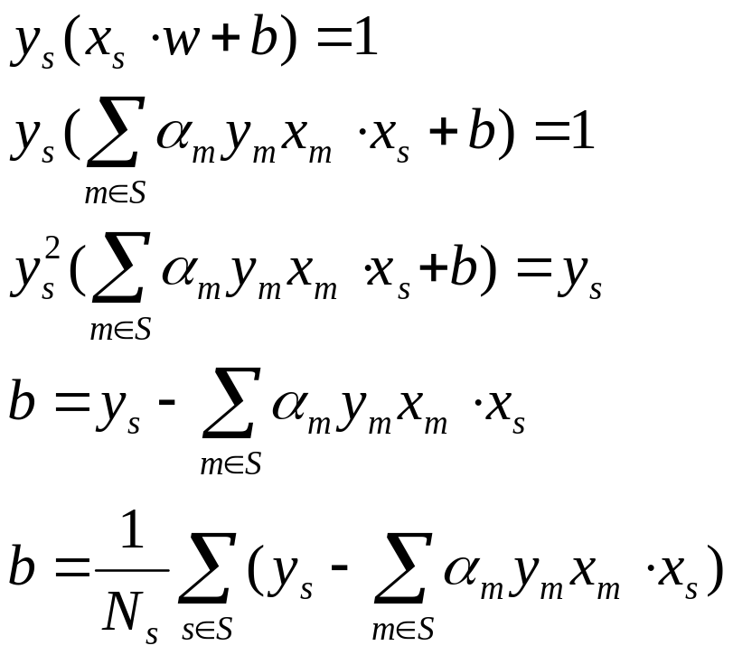
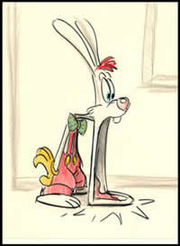
Solutions of w & b
inner product

Slide 51
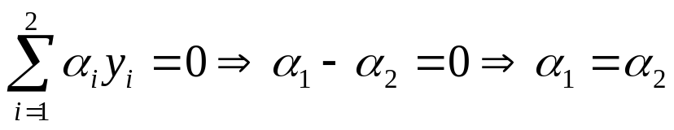

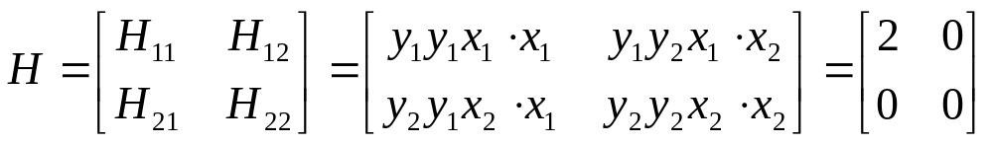

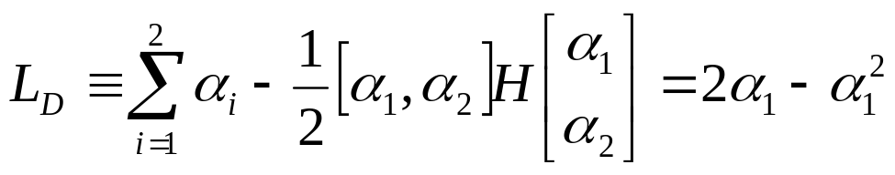

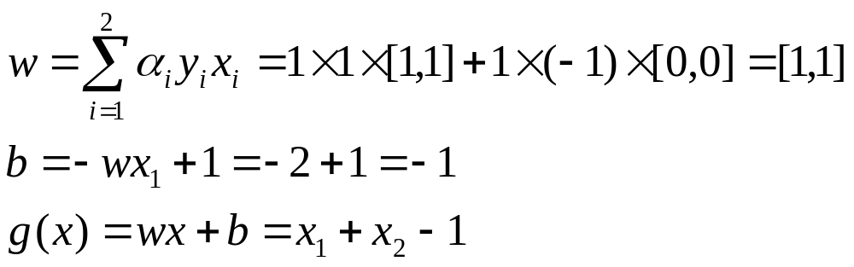

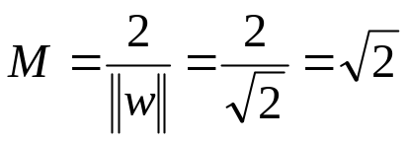
An Example
x₂
(1, 1, +1)
x₁
(0, 0, -1)

Slide 52
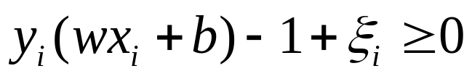



Soft Margin
ε₁
ε₂
wx+b=1
ε₃
wx+b=0
wx+b=-1

Slide 53




Soft Margin
Same as before

Slide 54
Non-linear SVMs
0
x
0
x
x²
x

Slide 55

Feature Space
x₂
Φ: x → φ(x)
x₂²
x₁
x₁²

Slide 56
Feature Space
x₂
Φ: x → φ(x)
x₁

Slide 57



SVM Roadmap
“I have a dream ― one day there will be a classifier that can handle nonlinear problems …”

Slide 58



SVM Legend

Slide 59

Decision Boundaries
Polynomial
RBF
ANN

Slide 60



Decision Boundaries

Slide 61
5.5 近邻分类方法
近邻分类方法是基于实例的分类方法
不需要事先进行分类器的设计
直接使用训练集对未知类标号的数据样本进行分类
最近邻分类、k-近邻分类
数据仓库与数据挖掘

Slide 62

5.5 近邻分类方法
k=1时为最近邻分类
k>1时为k近邻分类
数据仓库与数据挖掘

Slide 63
Reading Materials
  N. Cristianini and J. Shawe-Taylor, An Introduction to Support Vector Machines and Other Kernel-Based Learning Methods. Cambridge University Press, 2000.
  C. Burges, “A Tutorial on Support Vector Machines for Pattern Recognition”. Data Mining and Knowledge Discovery, vol. 2, pp. 121-167, 1998.
  H. Lodhi et al., “Text Classification Using String Kernels”. The Journal of Machine Learning Research, vol. 2, pp. 419-444, 2002.
  Online Resources
    http://www.kernel-machines.org/
    http://www.support-vector-machines.org/
    http://www.tristanfletcher.co.uk/SVM%20Explained.pdf
    http://www.csie.ntu.edu.tw/~cjlin/libsvm/

